Slide 2

Thứ tư ngày 29 tháng 9 năm 2021
Tiếng việt
Tiết 1+ 2: Đọc
Cầu thủ dự bị

Slide 3




Khởi động

Slide 4


Slide 5

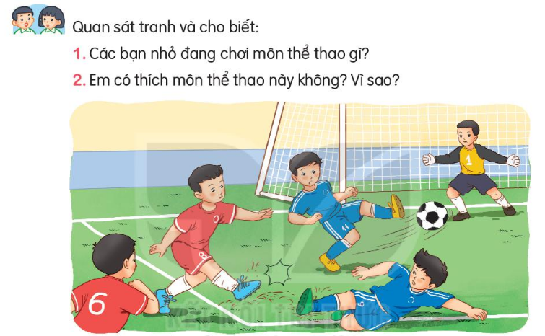

Slide 6

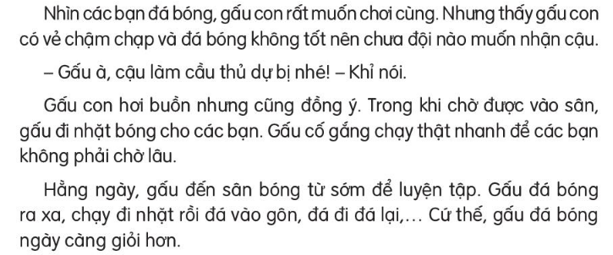
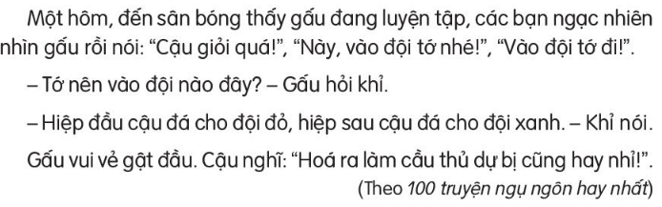
ĐỌC
Cầu thủ dự bị
2

Slide 7

Luyện đọc câu dài

Slide 8




GIẢI NGHĨA TỪ
Dự bị
Chưa phải là thành viên chính thức, nhưng có thể thay thế hoặc bổ sung khi cần

Slide 9
ĐỌC
Cầu thủ dự bị
2

Slide 11
ĐỌC
Cầu thủ dự bị
2

Slide 12

Câu chuyện kể về ai?
Câu chuyện kể về gấu con
2. Vì sao lúc đầu chưa đội nào muốn nhận gấu con?
Trả lời câu hỏi
Vì gấu con chậm chạp và đá bóng không tốt.
3. Là cầu thủ dự bị gấu con đã làm gì?
Gấu con đi nhặt bóng cho các bạn, chăm chỉ luyện tập hàng ngày
4. Vì sao cuối cùng cả 2 đội đều muốn gấu con về đội của mình?
Vì thấy gấu con luyện tập chăm chỉ

Slide 13

1. Câu nào trong bài là lời khen?
Cậu giỏi quá!

Slide 14
Nếu là bạn của gấu con, em sẽ nói lời chúc mừng gấu như thế nào?
Chúc mừng gấu nhé, bạn thật là giỏi!

Slide 15


  Tiết 2

Slide 16

2
Viết

Slide 17
Thứ năm ngày 30 tháng 9 năm 2021
Tiết 3: Nghe - viết
Cầu thủ dự bị

Slide 18
Thứ năm ngày 30 tháng 9 năm 2021
Tiết 3: Nghe viết
Cầu thủ dự bị
Hằng ngày, gấu đến sân bóng từ sớm để luyện tập. Gấu
đá bóng ra xa, chạy đi nhặt rồi đá vào gôn, đá đi đá lại,…Cứ
thế, gấu đá bóng ngày càng giỏi. Các bạn đều muốn rủ gấu về
đội của mình.

Slide 19
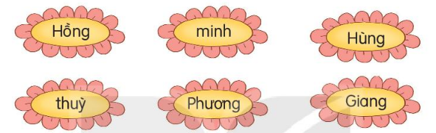
2. Những tên riêng nào dưới đây được viết đúng?

Slide 20
3. Sắp xếp tên các bạn học sinh dưới đây theo thứ tự trong bảng chữ cái
Nguyễn Ngọc Anh
Nguyễn Mạnh Vũ
Phạm Hồng Đào
Hoàng Văn Cường
Lê Gia Huy
Nguyễn Ngọc Anh
Hoàng Văn Cường
Phạm Hồng Đào
Lê Gia Huy
Nguyễn Mạnh Vũ

Slide 21
4. Viết vào vở họ tên của em và 2 bạn trong tổ

Slide 22
  Tiết 3

Slide 23
3
Luyện tập

Slide 24
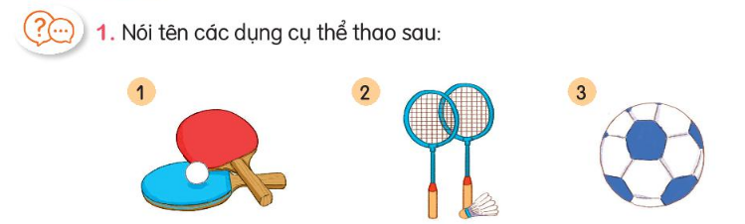
Bóng bàn
Cầu lông
Bóng đá

Slide 25
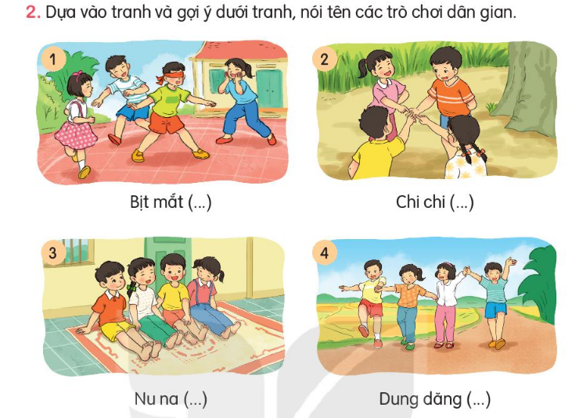
Bịt mắt bắt dê
Chi chi chành chành
Nu na nu nống
Dung dăng dung dẻ

Slide 26
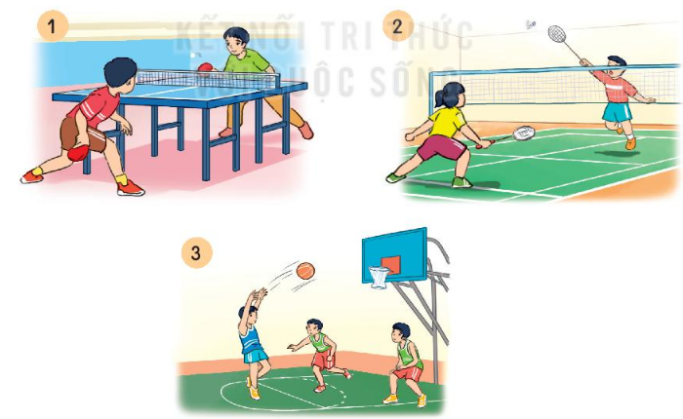
3. Đặt câu về hoạt động trong mỗi tranh?
Hai bạn đang chơi cầu lông
Hai bạn chơi bóng bàn
Các bạn đang chơi bóng rổ

Slide 28
Thứ năm ngày 30 tháng 9 năm 2021
Tiết 3: Nghe viết
Cầu thủ dự bị
Hằng ngày, gấu đến sân bóng từ sớm để luyện tập. Gấu
đá bóng ra xa, chạy đi nhặt rồi đá vào gôn, đá đi đá lại,…Cứ
thế, gấu đá bóng ngày càng giỏi. Các bạn đều muốn rủ gấu về
đội của mình.

Slide 29
Thứ sáu ngày 1 tháng 10 năm 2021
Tiết 5: Luyện viết đoạn
Viết đoạn văn kể về một hoạt động thể thao hoặc trò chơi
Tiết 6: Đọc mở rộng
.

Slide 30
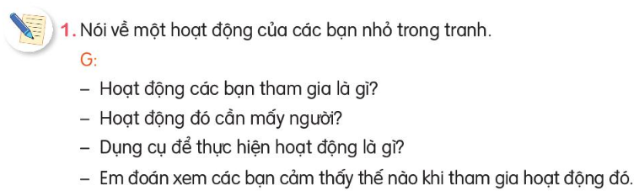
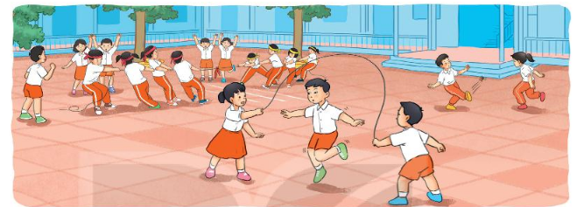
Hoạt động đó cần 3 người
- Các bạn đang chơi nhảy dây
Các bạn cảm thấy rất vui vẻ
Dụng cụ cần đó là chiếc dây

Slide 31
  Tiết 4

Slide 32
3
Đọc mở rộng

Slide 33

1. Tìm đọc một bài viết về hoạt động thể thao?

Slide 34
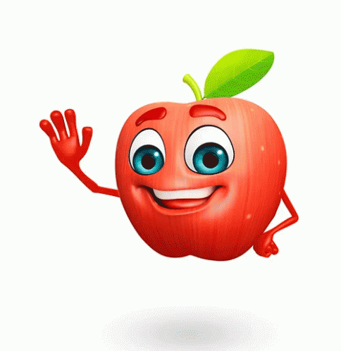










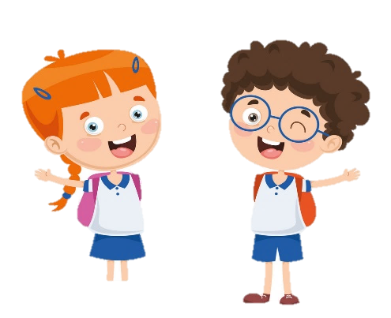
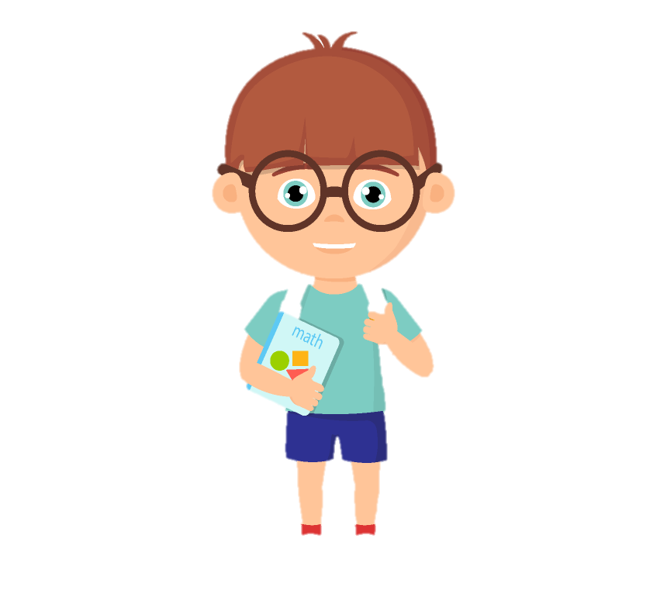
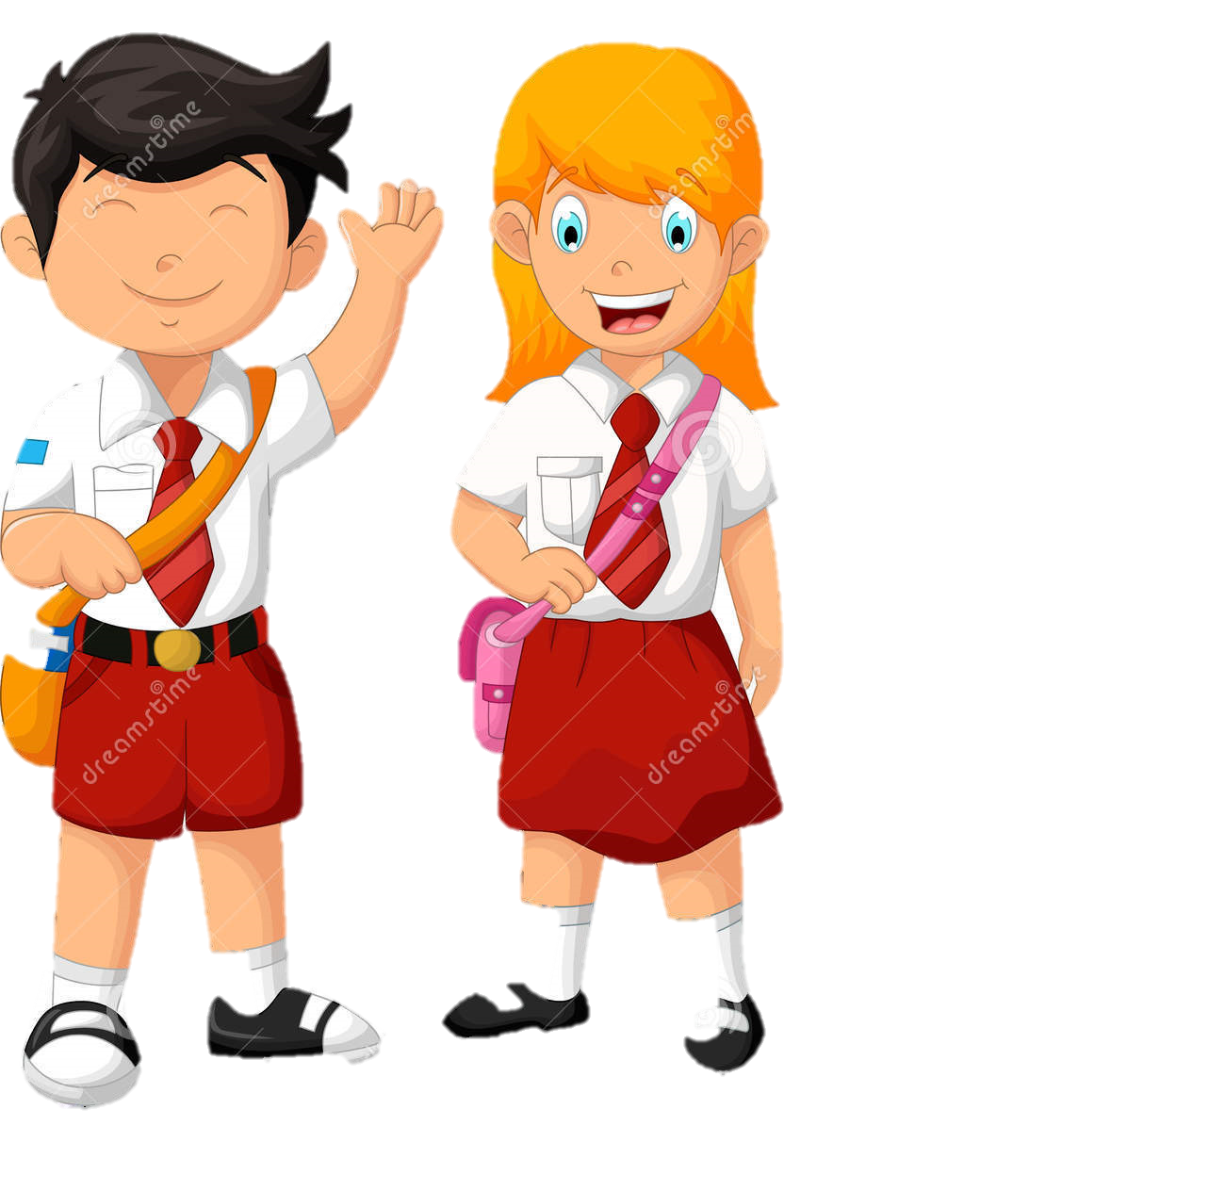


Lớp 2... hẹn gặp lại các bạn ở bài sau nhé

